Slide 1
সবাইকে শুভেচ্ছা

Slide 2
কৃষ্ণা মহাজন
সহকারী শিক্ষক
রাউজান আর্যমৈত্রেয় ইনস্টিটিউশন
রাউজান,চট্টগ্রাম
ই-মেইল-krishnamohajan99@gamil.com.

Slide 3
বাংলাদেশ ও বিশ্বপরিচয়
৮ম শ্রেণী
সময়ঃ৫০মিনিট

Slide 4
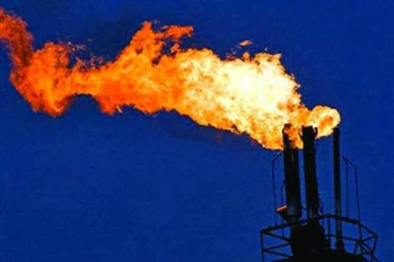
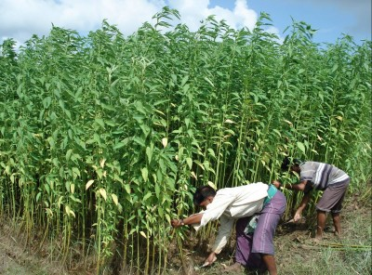
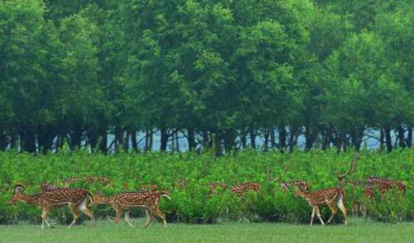
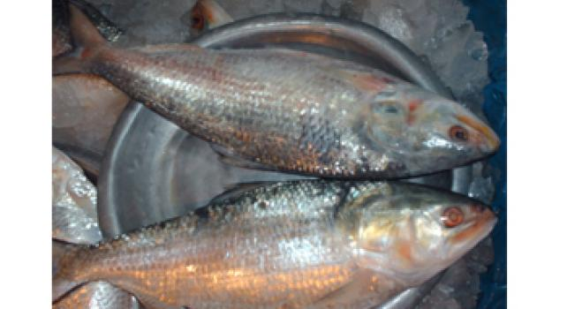

Slide 5
বাংলাদেশের প্রাকৃতিক সম্পদ
(পাঠ-১)
অধ্যায়ঃ ১২

Slide 6
শিখনফল
এই পাঠ শেষে শিক্ষার্থীরা-
বাংলাদেশের প্রাকৃতিক সম্পদ সমুহের নাম বলতে পারব।
নদ-নদীর উপকারীতা সম্পর্কে ব্যাখ্যা করতে পারবে।
মৎস্য সম্পদের শ্রেণী বিভাগ উল্লেখ করতে পারবে।
খনিজ সম্পদের নাম গুলো ব্যাখ্যা করতে পারবে।

Slide 7
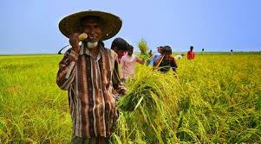
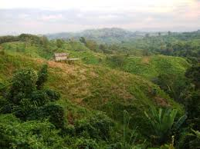
সমতল ভূমি
পাহাড়ী ভূমি
প্রাণিজ
ধান
বনজ
পাট
খনিজ
আখ

Slide 8
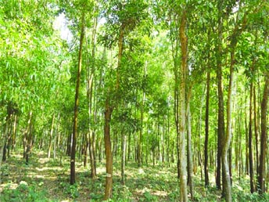
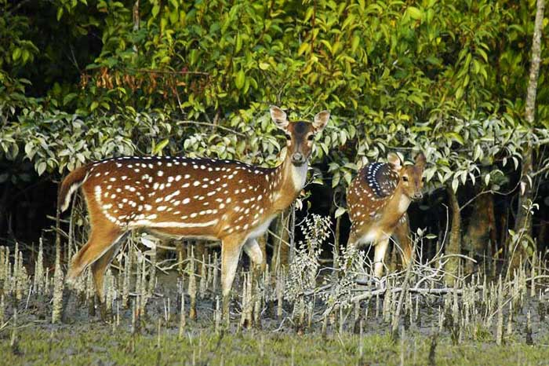
বনজ সমপদ

Slide 9
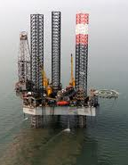
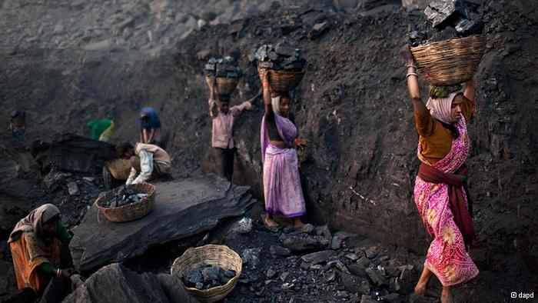
প্রাকৃতিক গ্যাস
কয়লা

Slide 10
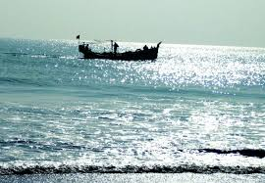
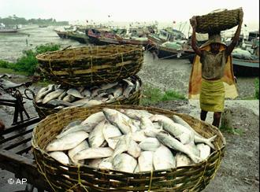
মৎস্য সম্পদ
মাছ

Slide 11
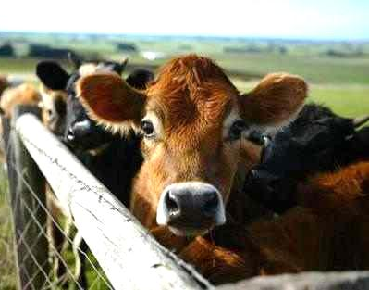
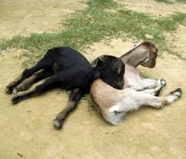
প্রাণী সম্পদ
গরু,ছাগল

Slide 12
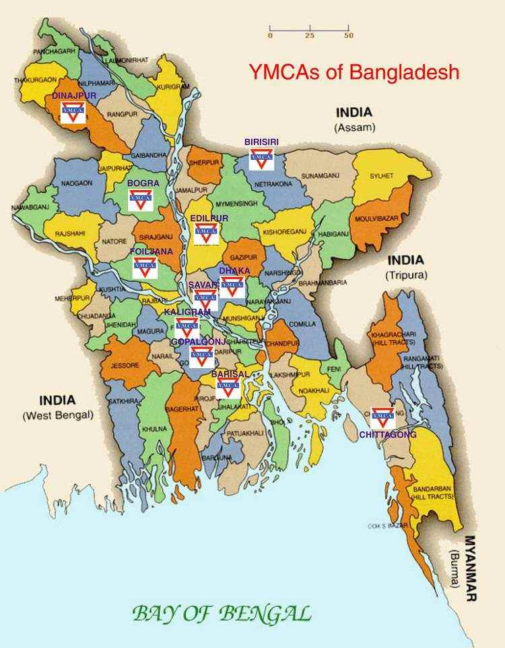
চট্টগ্রাম
চট্টগ্রাম
মংলা
মংলা
বঙ্গোপসাগর

Slide 13
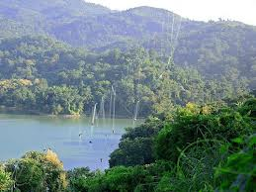
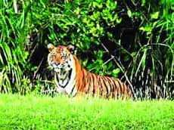
বাংলাদেশের বনভূমির পরিমাণঃ ২৪,৯৩৮ বর্গকিলোমিটার
যা মোট ভূ-ভাগের মাত্র ১৬%

Slide 14
দলীয় কাজ
বাংলাদেশের প্রাকৃতিক সম্পদের একটি তালিকা তৈরি কর।

Slide 15
মূল্যায়ন
আমাদের ভূমির কত শতাংশ পাহাড়ি এলাকা?
নদীর পানি-প্রবাহ থেকে আমরা কি উৎপাদন করতে পারি?
বাংলাদেশের মোট ভূমির কত ভাগ বনভূমি রয়েছে?
আমাদের মৎস্য সম্পদকে কয় ভাগে ভাগ করা হয়েছে?
আমাদের দক্ষিণে কোন সাগর অবস্থিত?

Slide 16
বাড়ির কাজ
প্রাকৃতিক সম্পদের সুষ্ঠু ব্যবহারের মধ্যেই দেশের সমৃদ্ধি নির্ভর করে ? –উক্তিটি বিশ্লেষণ কর।

Slide 17
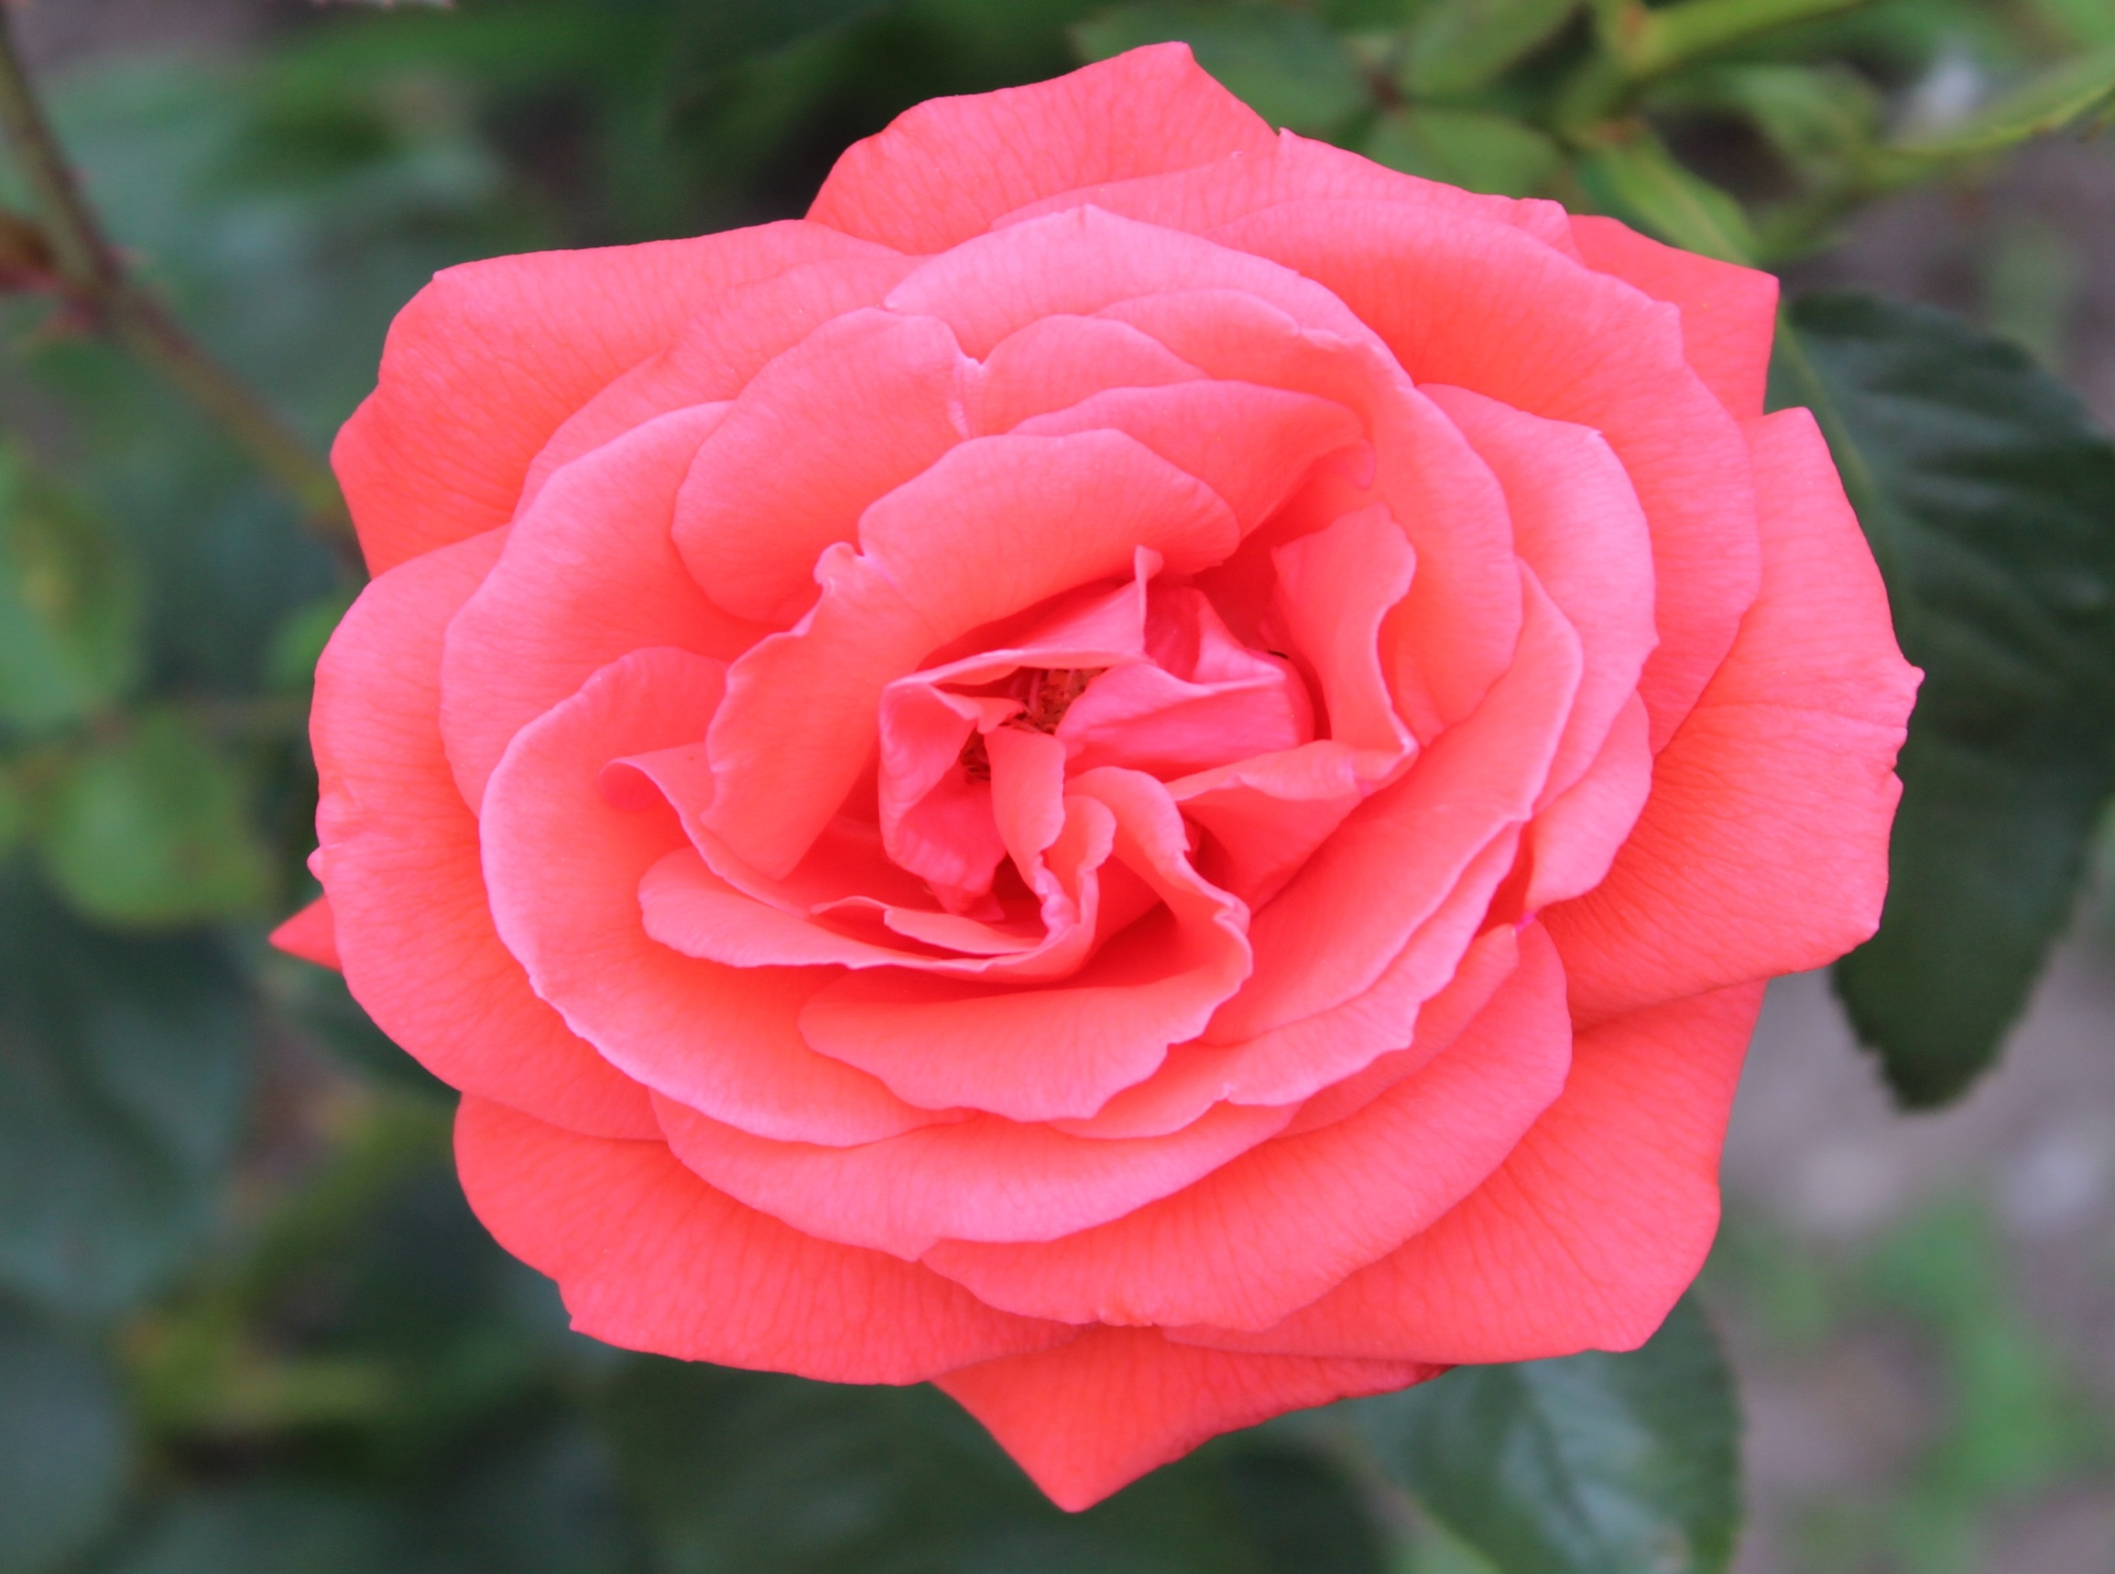
ধন্যবাদ

